Slide 1







Slide 2
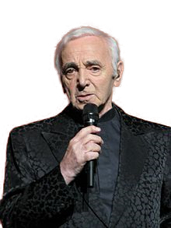
01 - Ave Maria
02 - She (Tous les visages de l’amour)
03 - Plus bleu que tes yeux
04 - Mon émouvant amour
05 - Une vie d'amour (BOF Téhéran 43)
06 - Être
07 - Une première danse
08 - La salle et la terrasse
09 - Embrasse-moi
10 - Les emigrants tous ensemble
11 - L'aiguille
12 - La marguerite
13 - Quand tu m'aimes
14 - Je danse avec l'amour
15 - Le jazz est revenu
16 - Viens m'emporter
17 - Tendre Arménie
18 - Je voyage
19 - Toi et moi
20 - Sa jeunesse

Slide 3























